Slide 1





Гидротерапия «HydroHeal»
Лого
О чем проект
это специализированный ветеринарный реабилитационный центр, основным инструментом которого является гидротерапия (упражнения в воде) в комбинации с другими методами физиотерапии.
ФИО Рахмангулова Лилия Кадировна

Slide 2
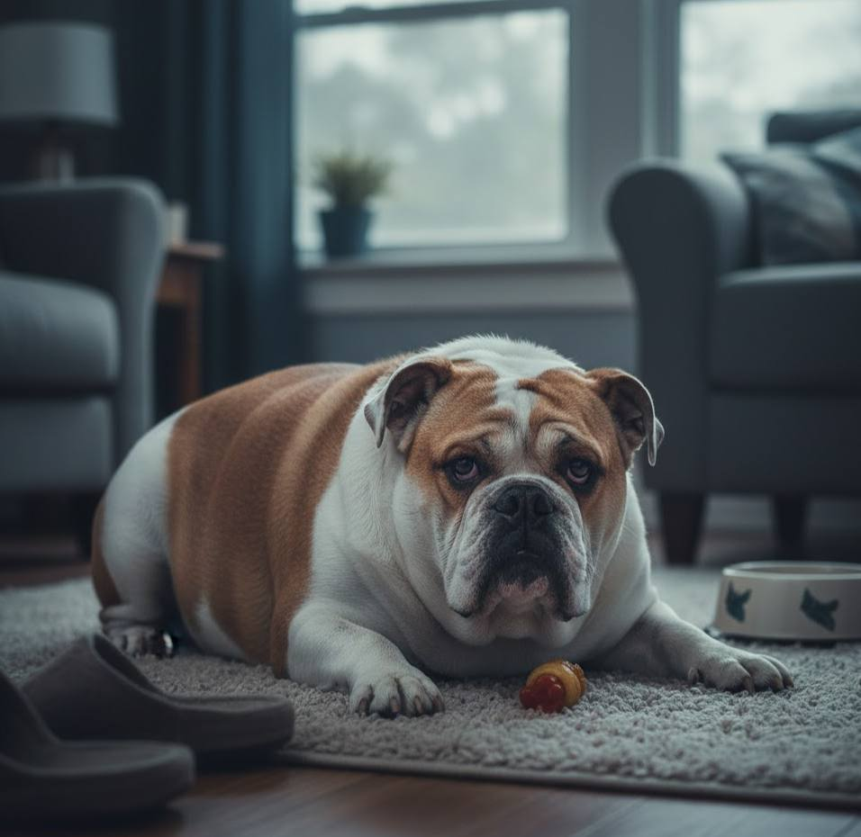
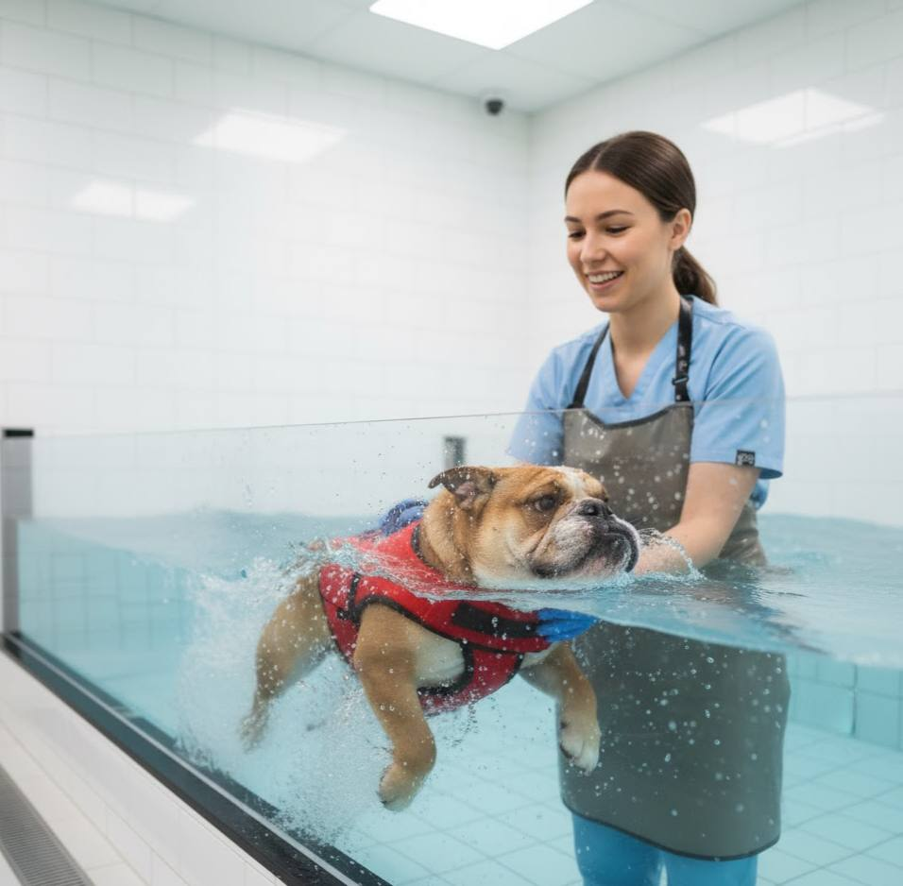
Задача
Клиенты: владельцы мелких домашних животных (породное разведение, реабилитация после травм)
Сегмент: В2С и В2В
Ключевые проблемы: ожирение и плохая физическая форма питомца могут привести к болезням, необходимость поддержания экстерьера животного, недостаточная информация о способах и центрах реабилитации

Slide 3
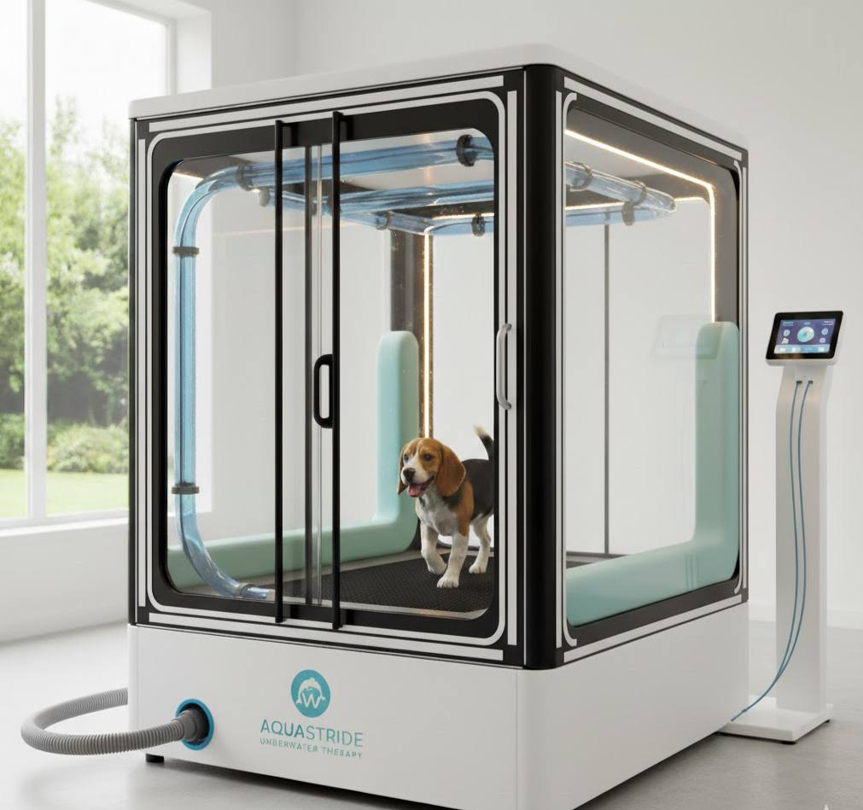
Описание решения / продукт
Функции продукта: адаптировать реабилитацию под каждого животного, контролировать процесс восстановления
Решение: клиника с оборудованием и цифровая площадка для контроля за состоянием животного
На что повлияет: сокращение времени восстановления животных, повышение эффективности реабилитации (кол-во успешно восстановленных животных), снижение затрат клиник на реабилитацию, увеличение числа обслуживаемых животных без потери качества услуг.

Slide 4
Ценность для потребителя
Плавучесть воды снижает вес животного до 60% и более.
Мягкая нагрузка на мышцы.
Позволяет контролировать постановку лап .
Сенсорная стимуляция улучшает работу нервов.
Эффективное сжигание калорий.
Ценность с цифровой точки зрения
ИИ-персонализация нагрузки и протоколов.
Мониторинг в реальном времени (биометрия, движения, опора).
Цифровой прогресс и история терапии.
Прогноз восстановления и аналитика.
Дистанционный доступ для врача и владельца.

Slide 5
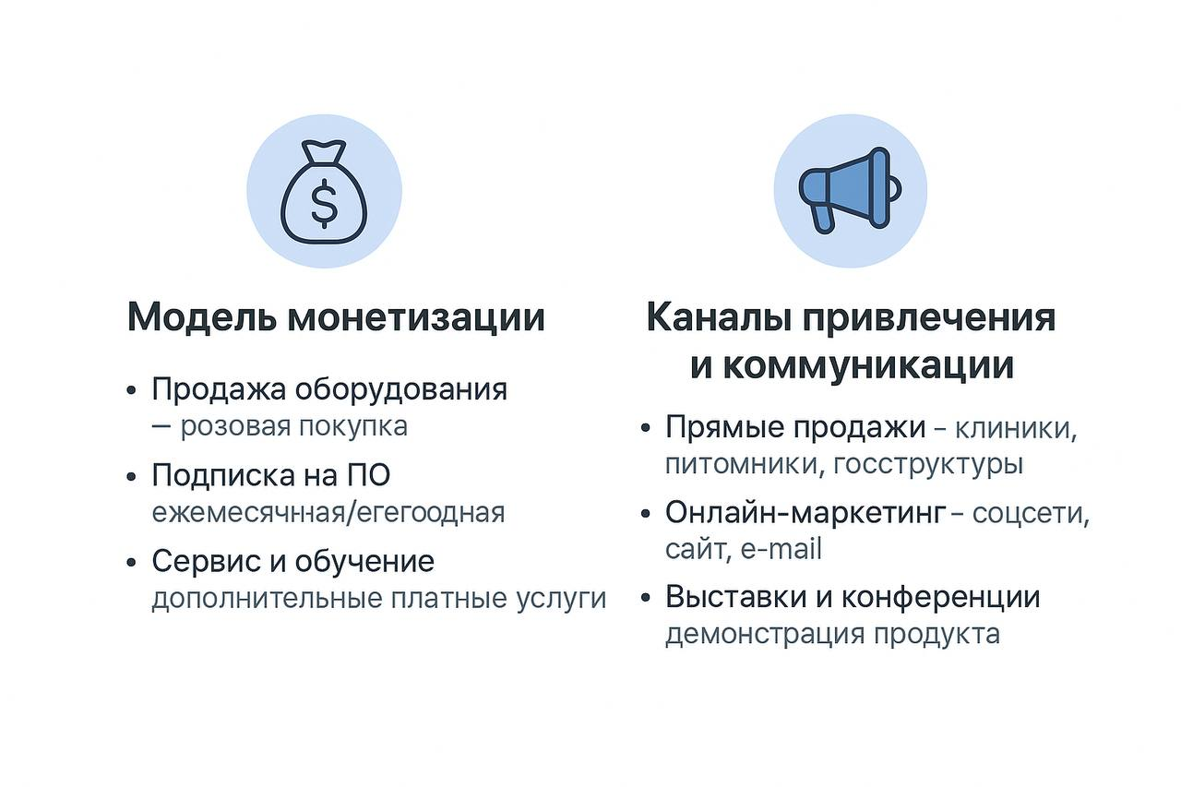
Бизнес модель
разовая покупка
ежемесячная/ежегдоная

Slide 6
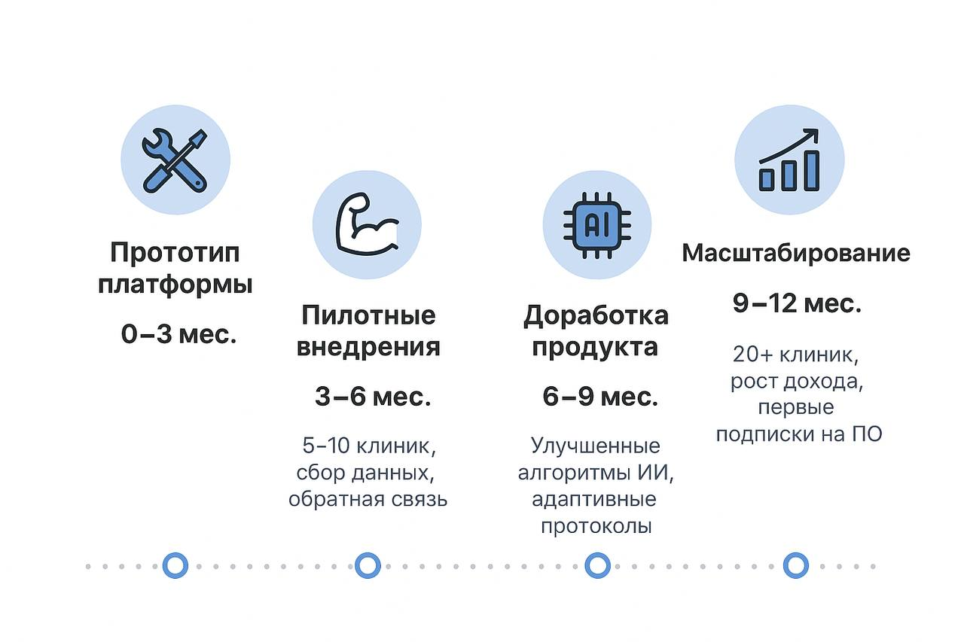
Планы на 3 года

Slide 7
Сравнение с конкурентами
Конкуренты: Fit Fur Life, Hudson Aquatic Systems, Hydro Physio, Physio-Tech, DogTread, Артемида Вет, Биоконтроль
Почему мы интереснее потребителю: ИИ-адаптация нагрузок, биосенсоры, комплексное решение, ниже стоимость.
Как нас услышат клиенты: прямые продажи в клиники, онлайн-продвижение, выставки, партнёрства с госструктурами.

Slide 8
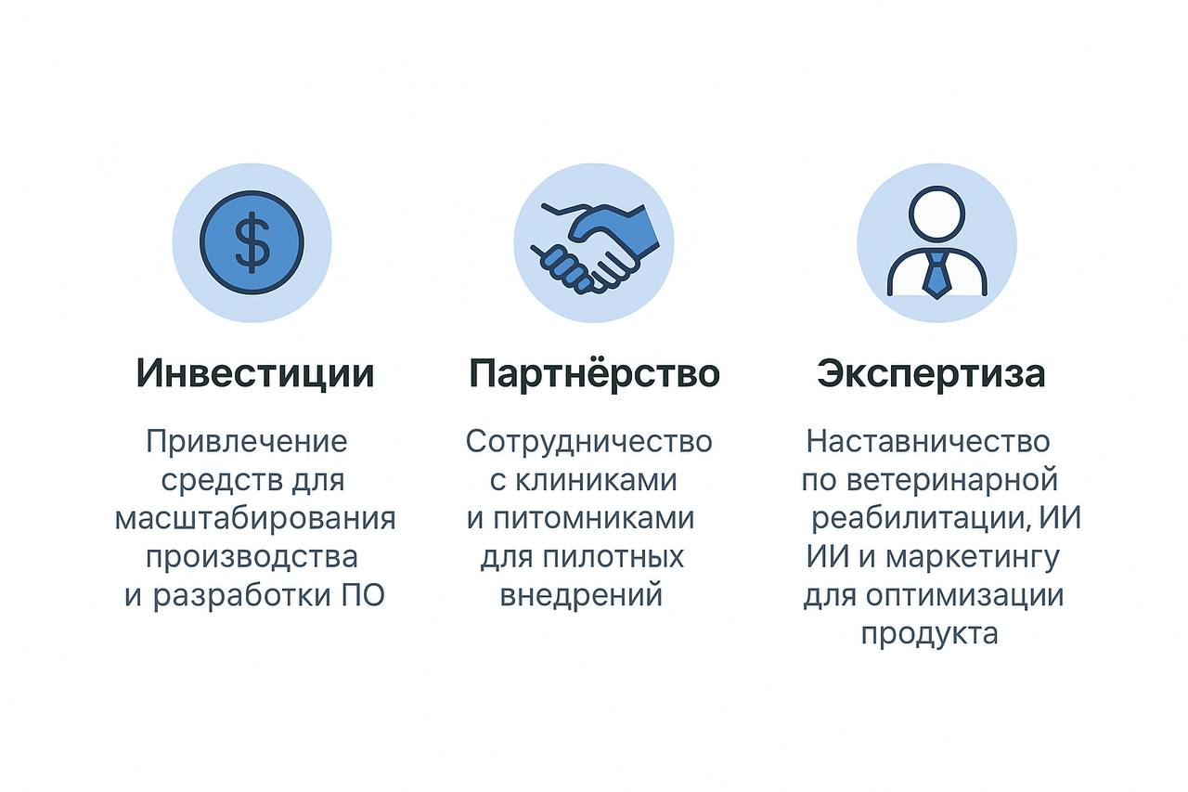
Запрос

Slide 9
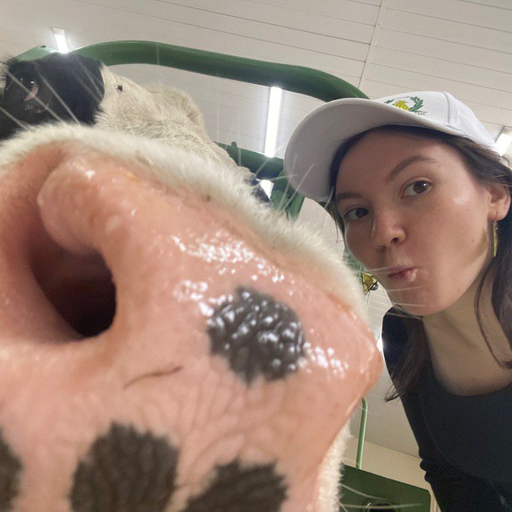
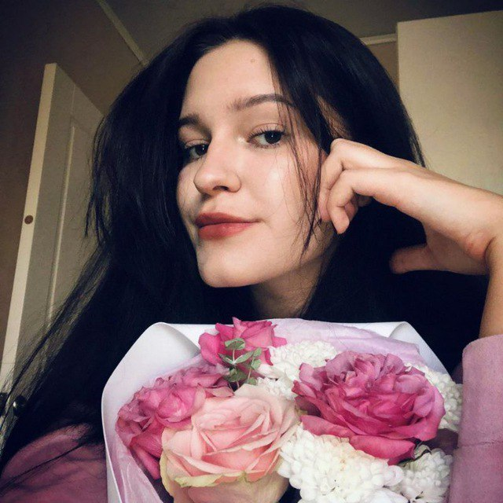
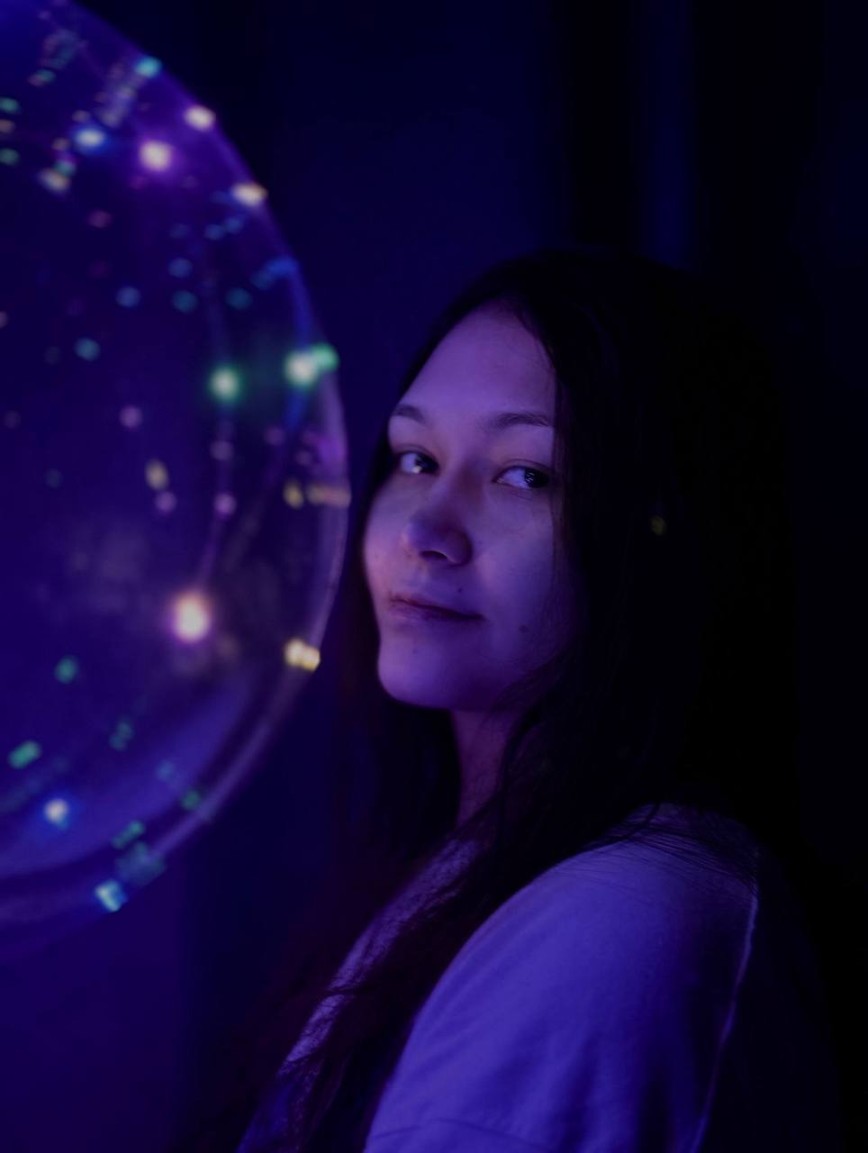
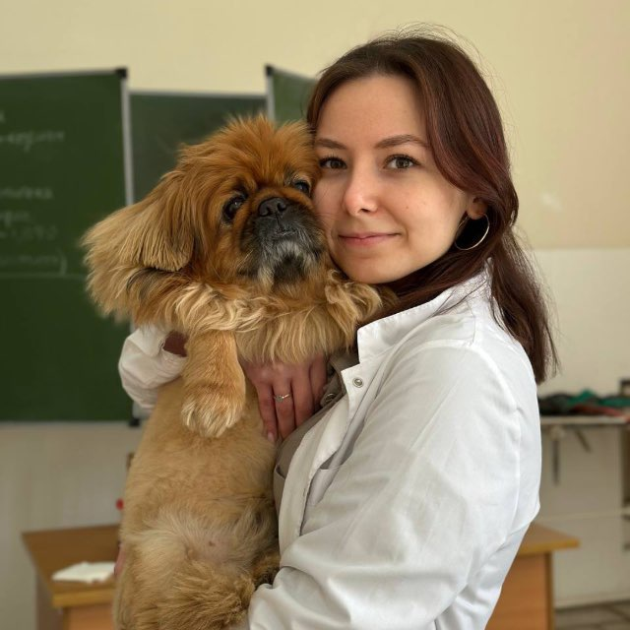
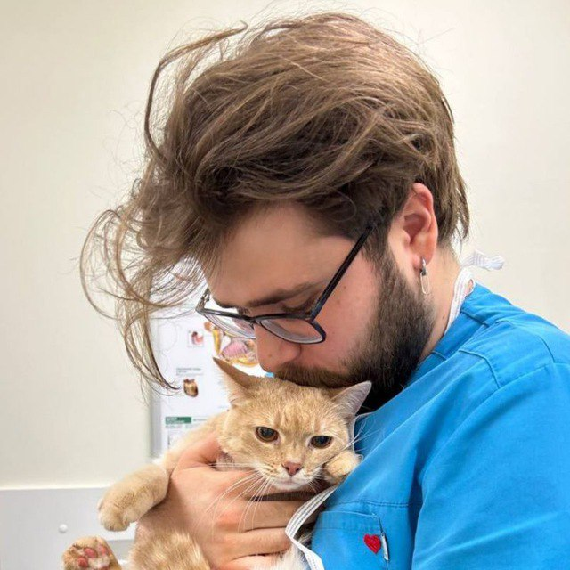
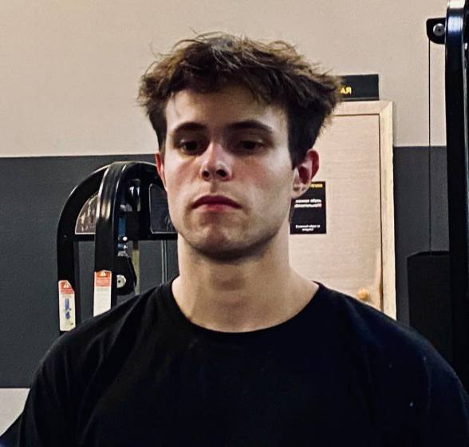
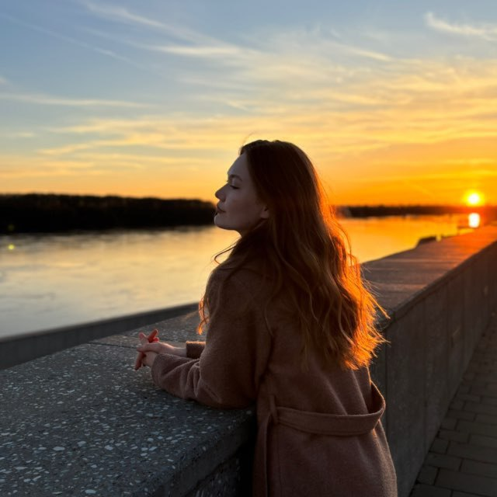
Команда
Бочкарёва Анастасия
Специалист по маркетингу
Гецман София
Маркетолог
Шеменкова Диана
Менеджер по продажам
Рахмангулова Лилия
Руководитель проекта
Тюгаев Антон
Финансист
Дмитриев Никита
Операционный менеджер
Басирова Айгуль
Поддержка клиентов

Slide 10

Контакты
Благодарим за интерес к HydroHeal!
Помогите нам запустить центр: поддержите "HydroHeal" сегодня, чтобы подарить животным быстрое восстановление и радость движения!
Лилия Рахмангулова
Tel: +79026923931
Еmail: lilostish889@gmail.com
Лидер, исполнитель задачи по подготовке презентации

